Slide 1
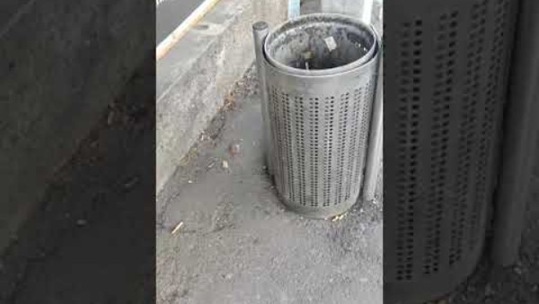

Slide 2
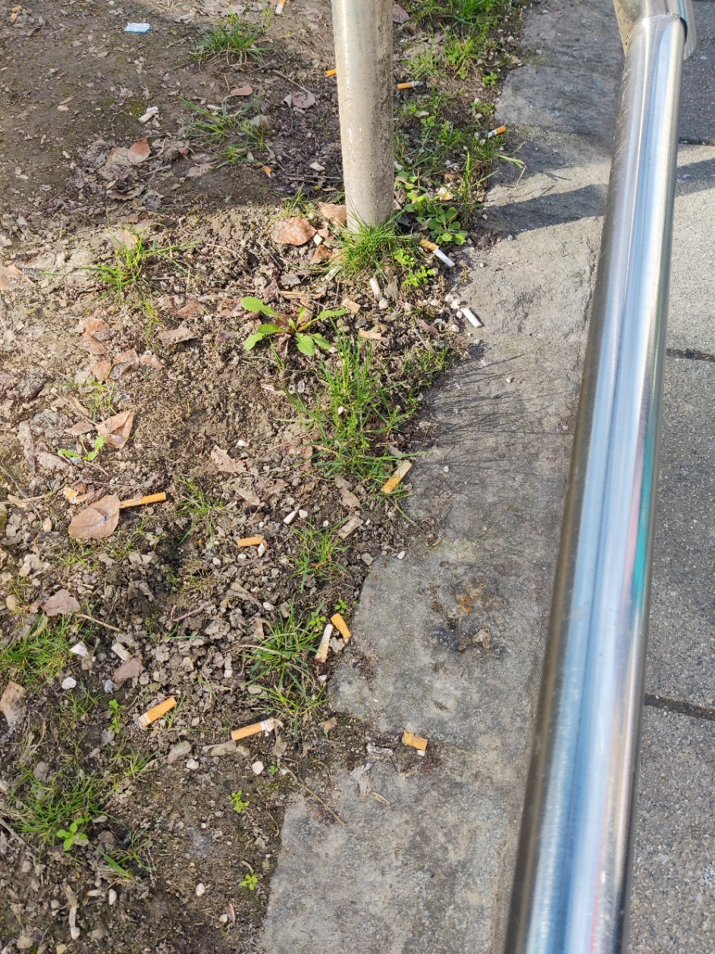
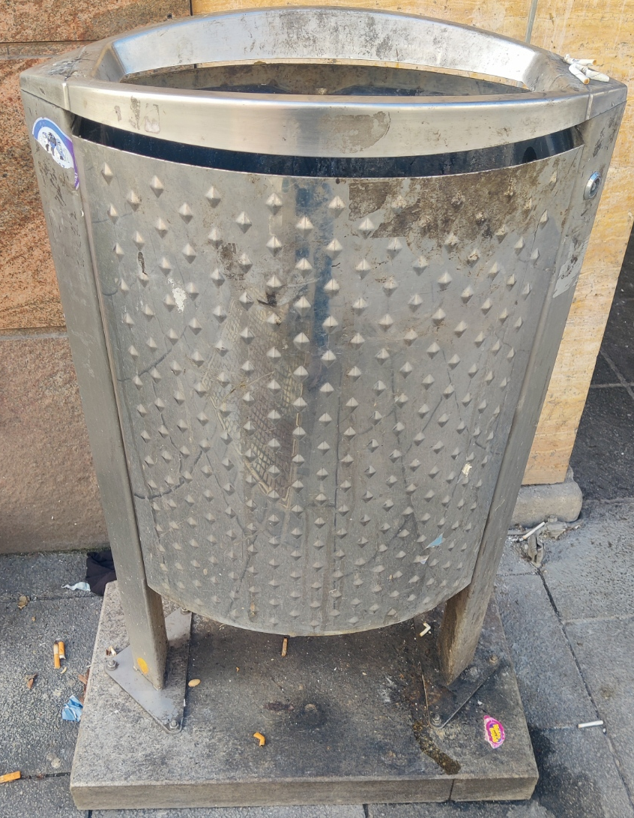
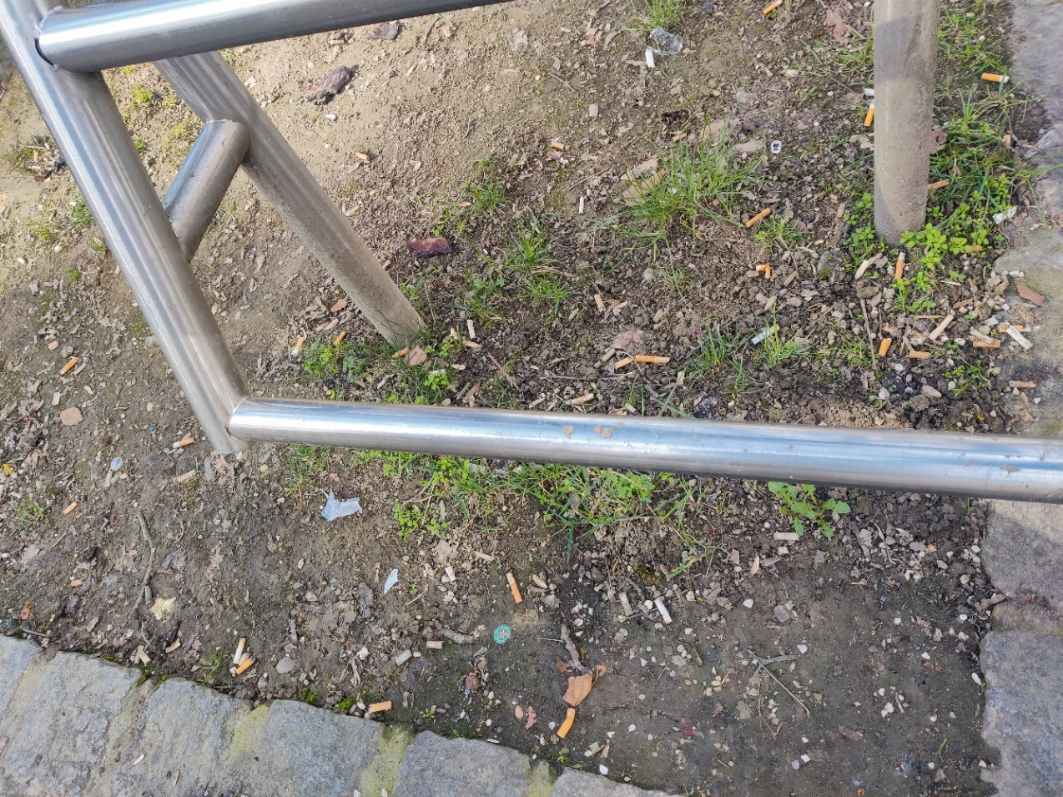

Slide 3
Warum ist das ein Problem?
Brände, Umwelt, Kinder & Co.

Slide 4

Gefahren für Mitmenschen
Brände, Umwelt, Kinder & Co.

Slide 5
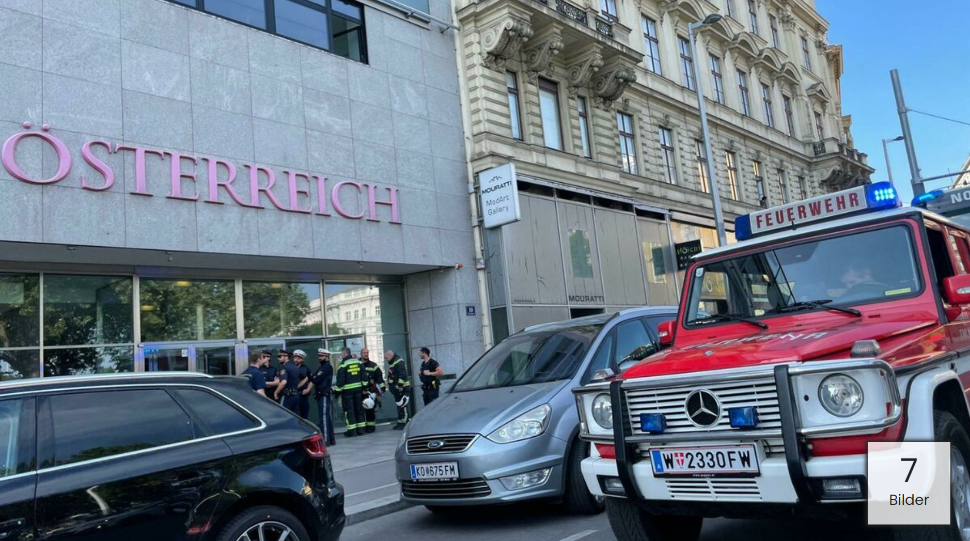
https://www.meinbezirk.at/innere-stadt/c-lokales/brandeinsatz-wegen-weggeworfener-zigarette-am-balkon_a5360026

Slide 6
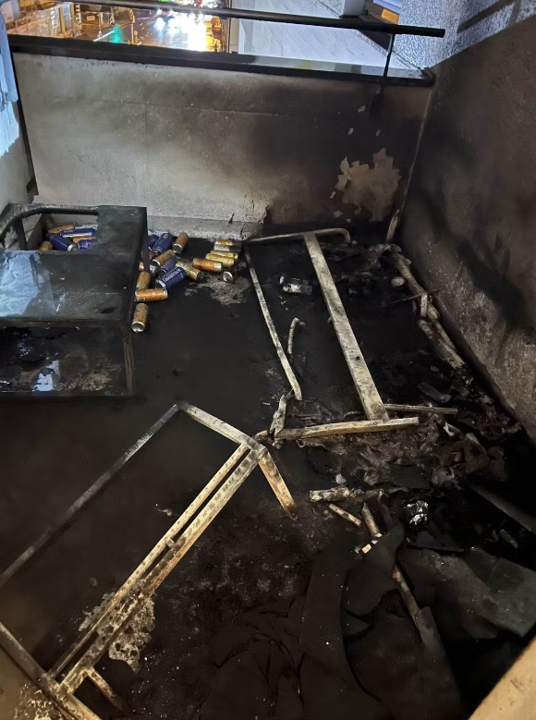
https://www.20min.ch/story/st-gallen-brand-auf-balkon-und-das-alles-wegen-einer-zigarette-488385163928

Slide 7
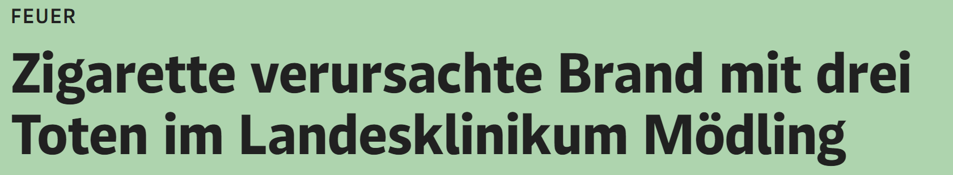
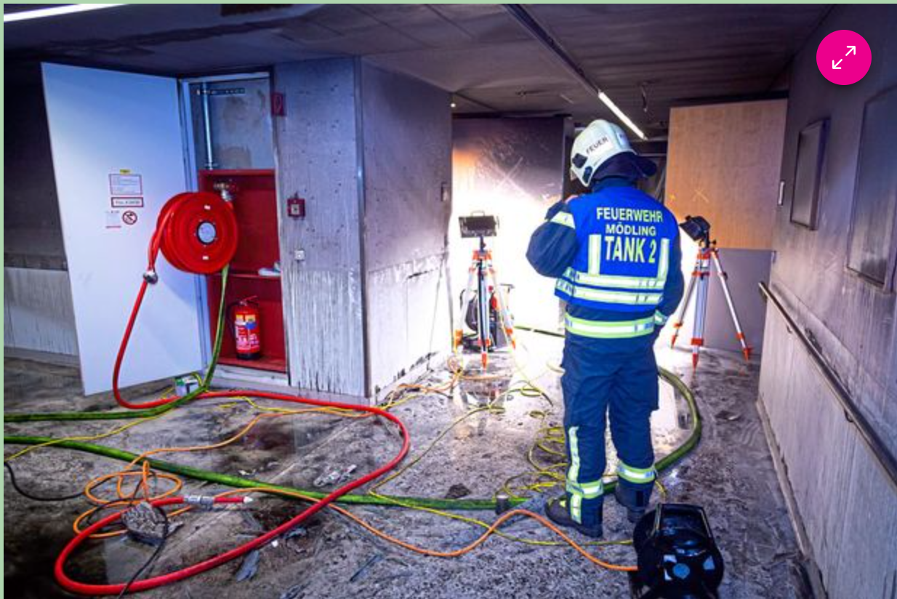
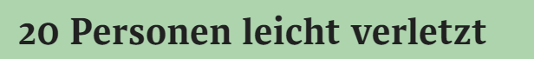
https://www.derstandard.at/story/3000000172256/drei-tote-bei-br

Slide 8
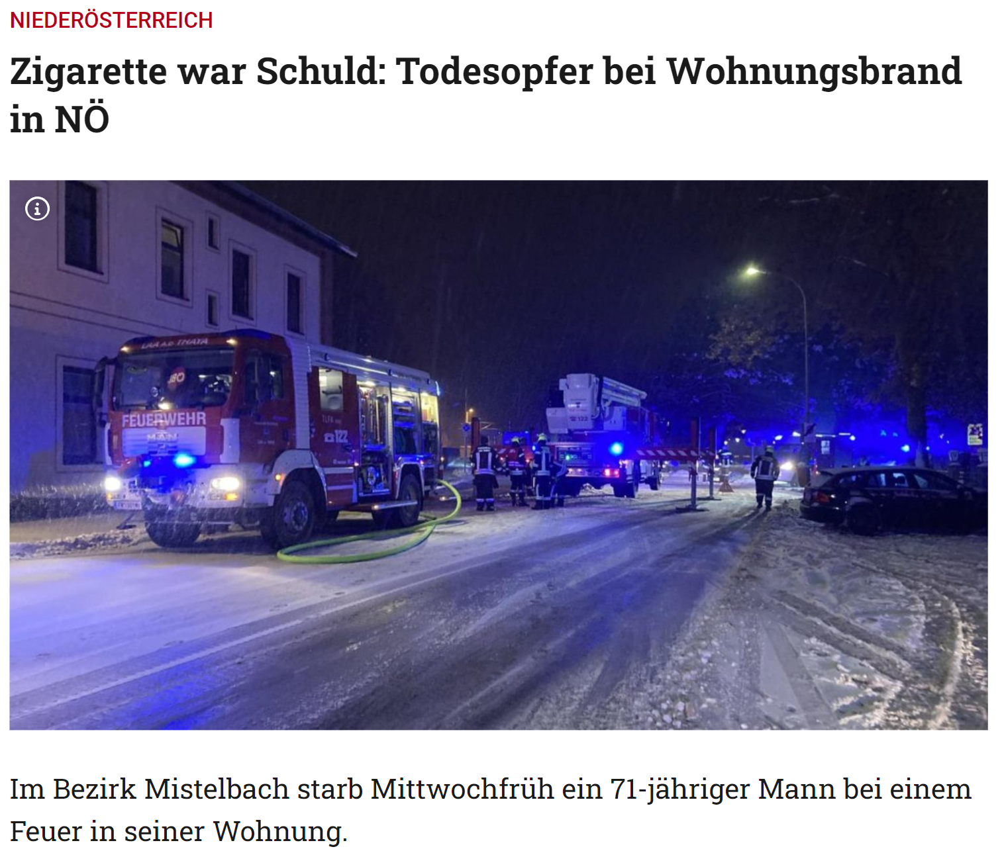
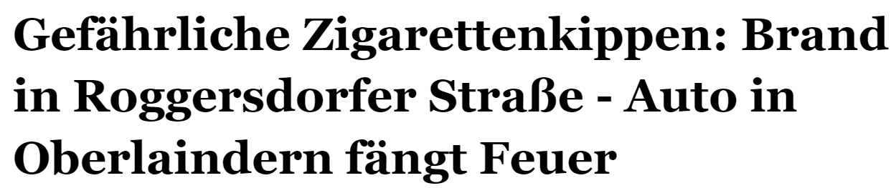
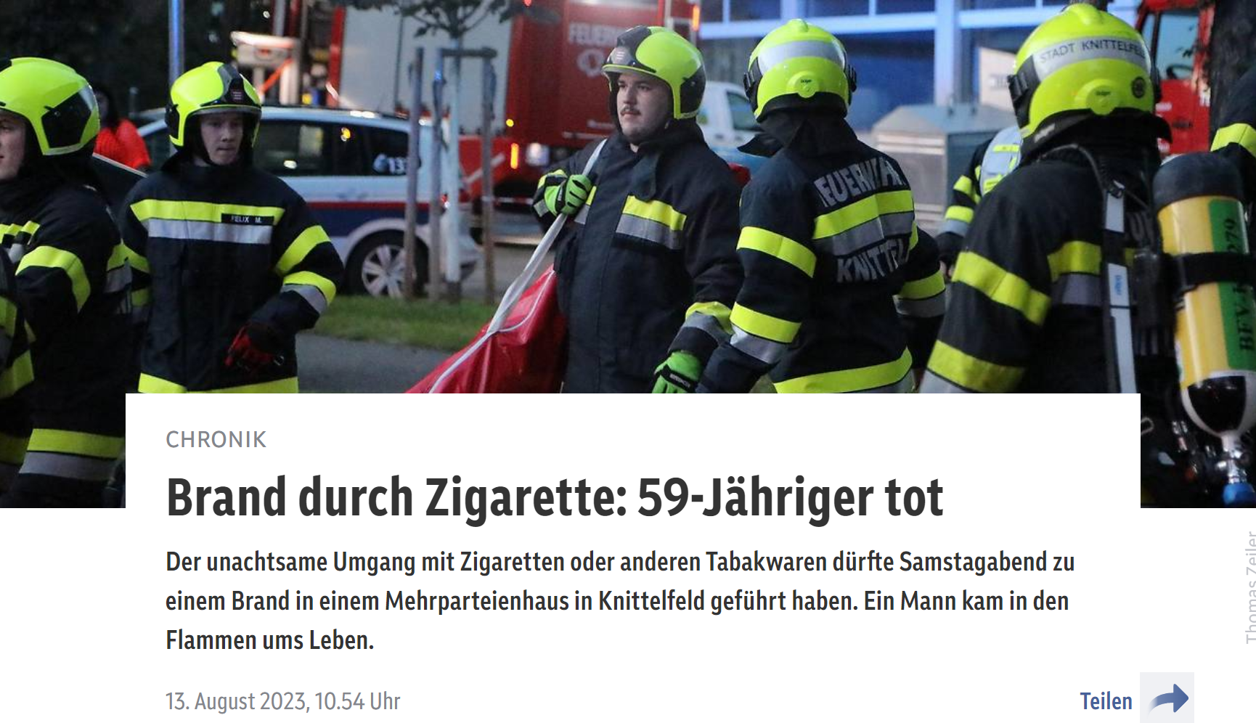
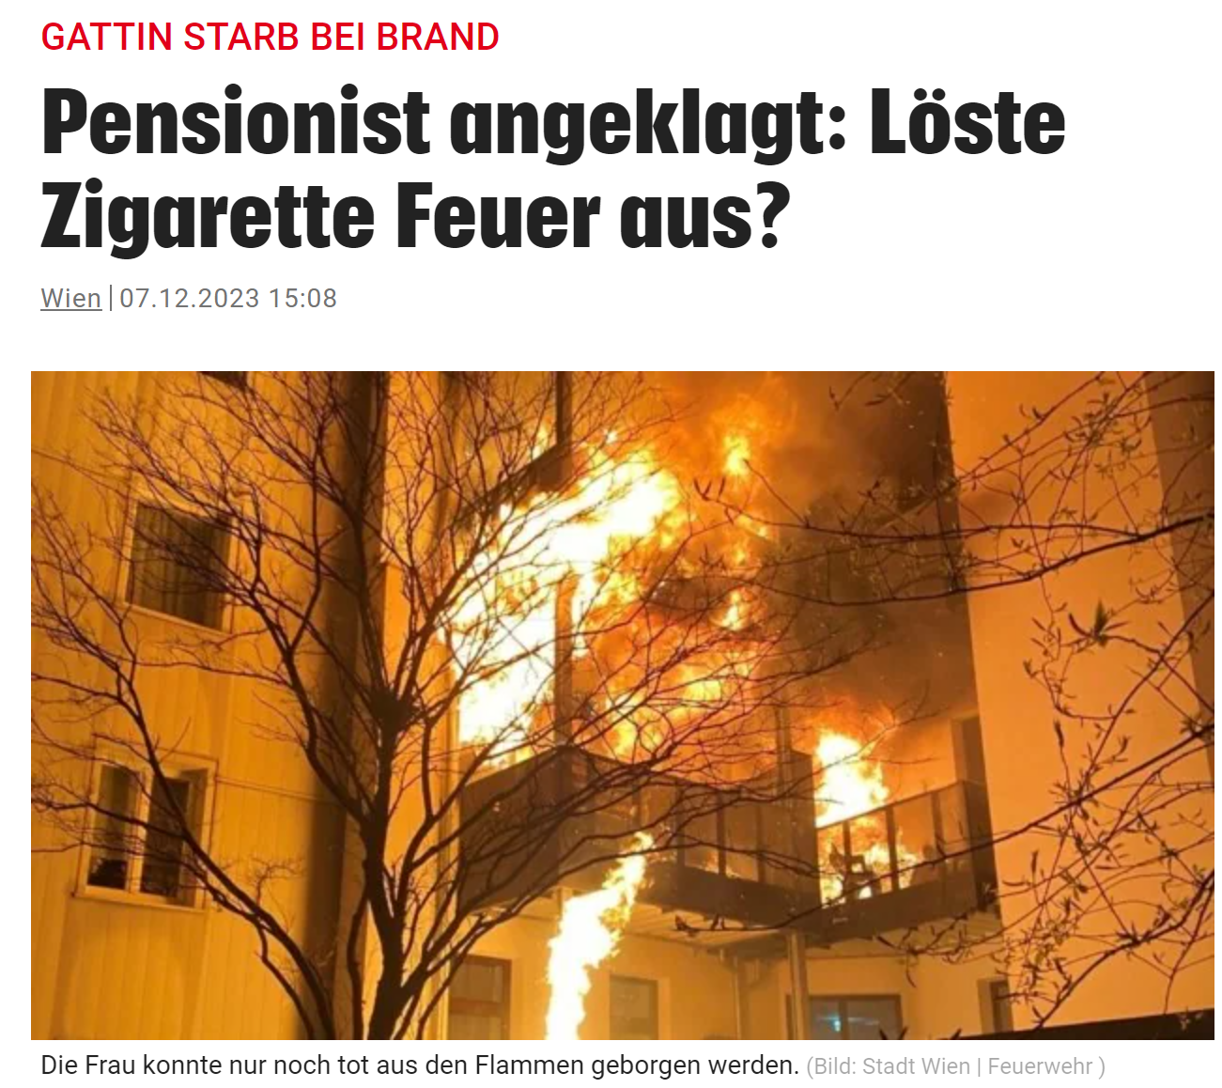

Slide 9
Gefahren für Natur
Brände, Umwelt, Kinder & Co.

Slide 10
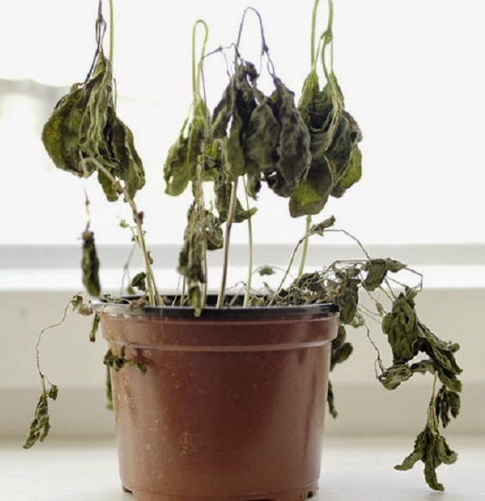
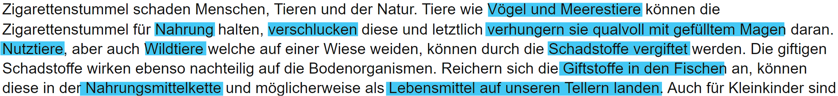
https://wua-wien.at/umweltmanagement/abfallwirtschaft/2240-zigarettenstummel#:~:text=Ein%20einziger%20Zigarettenstummel%20kann%2040,der%20Zersetzungsprozess%20%C3%BCberdies%20wesentlich%20l%C3%A4nger.
https://www.global2000.at/zigarettenstummel#:~:text=Der%20Zigarettenstummel%20geh%C3%B6rt%20zu%20den,besondere%20Gefahr%20besteht%20f%C3%BCr%20Gew%C3%A4sser.
CO2
10 – 15 Jahre

Slide 11
Gefahren für Kinder
Brände, Umwelt, Kinder & Co.

Slide 12
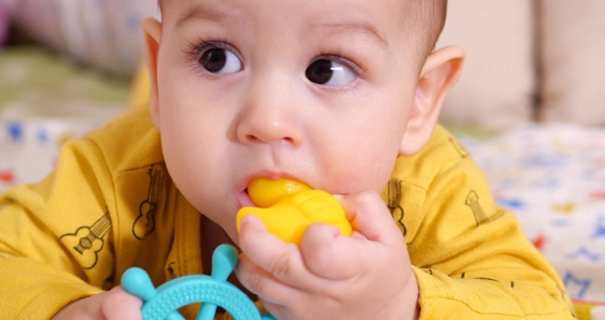
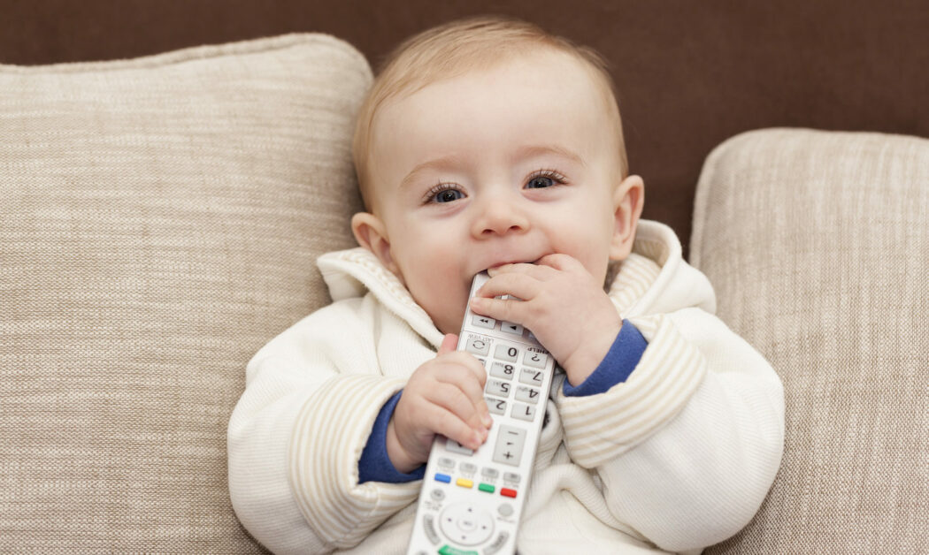
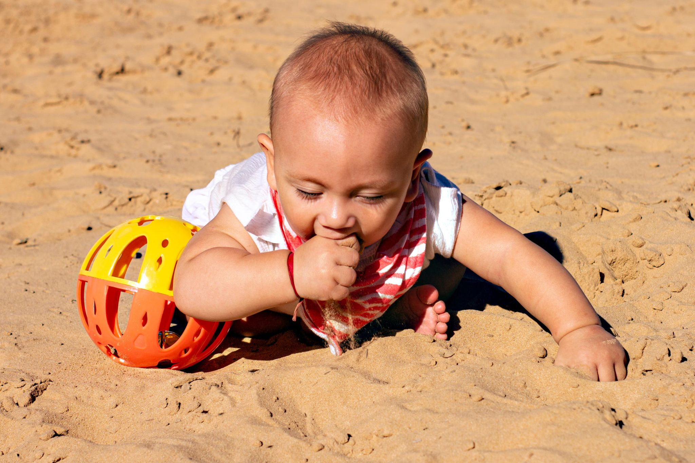

Slide 13
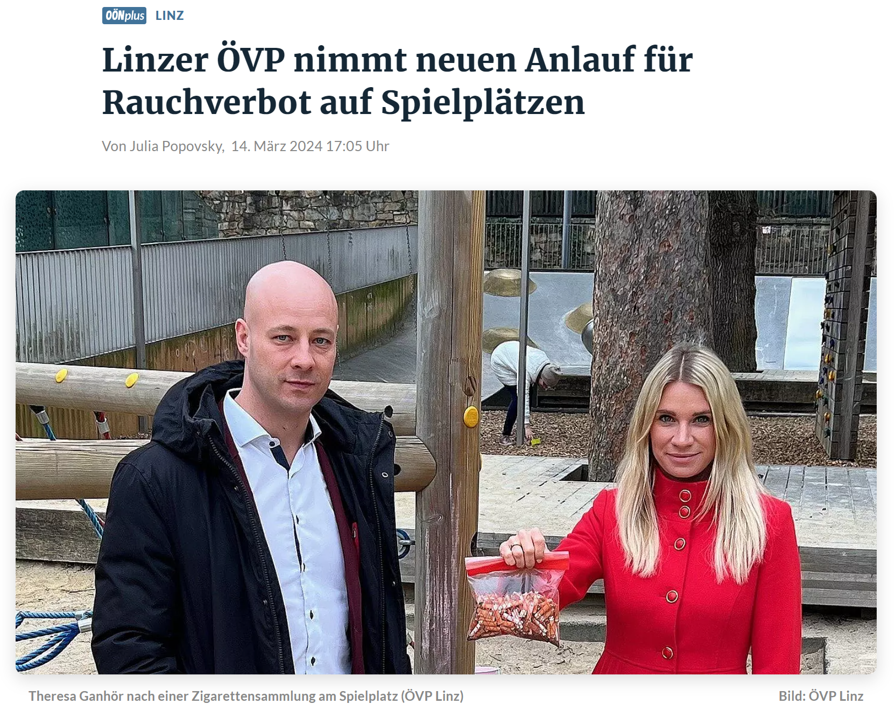

Slide 14
Gefahren für die Geldbörse
Brände, Umwelt, Kinder & Co.

Slide 15
Keine Aschenbecher!!!
Was wäre wenn…?

Slide 16
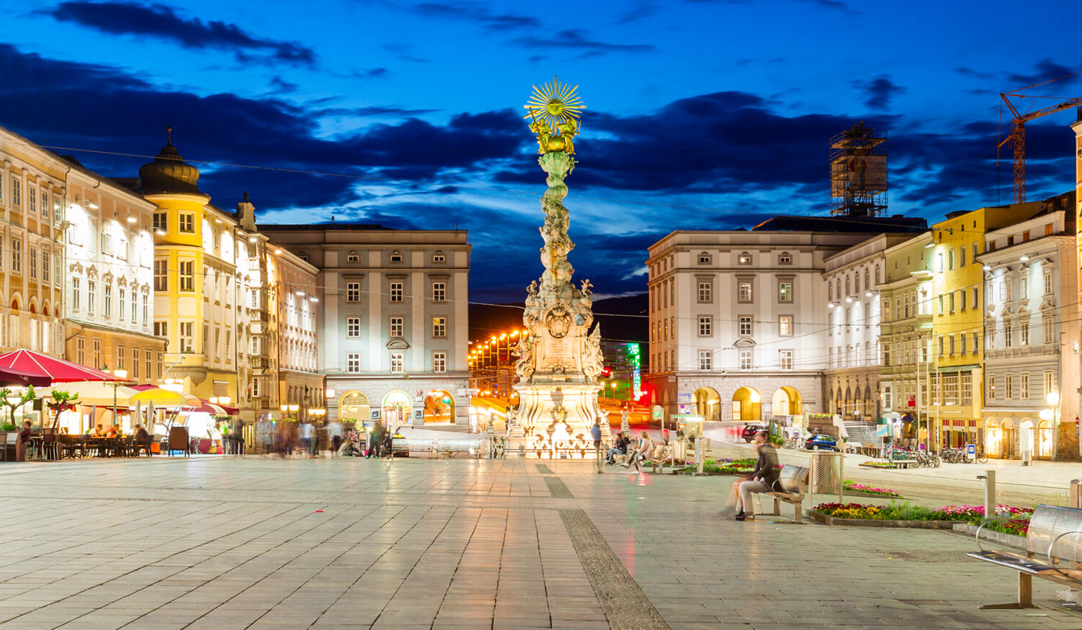
Stellen Sie sich vor…

Slide 17
Die Lösung
Einfach, günstig & umweltfreundlich

Slide 18
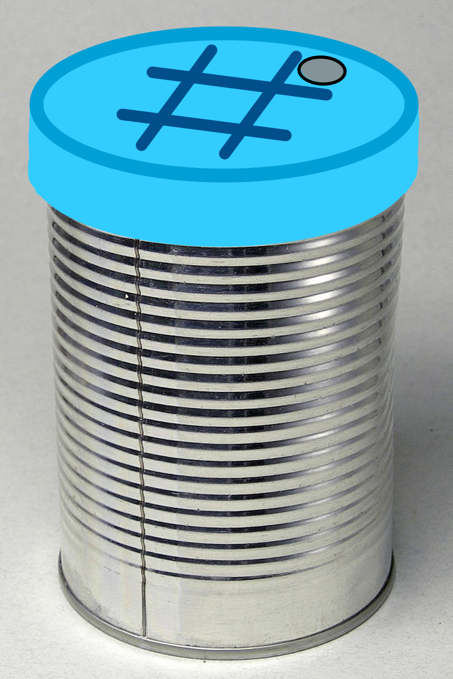
Startloch

Slide 19














Slide 20

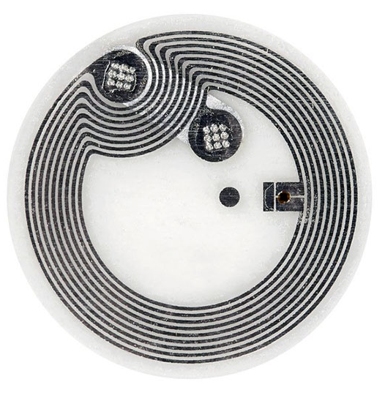
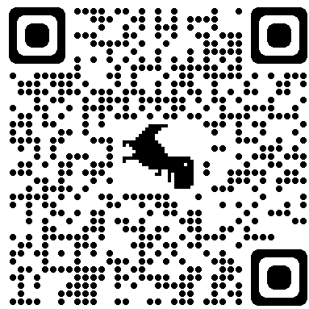

QR
NFC-Tag
(30 cent)

Slide 21

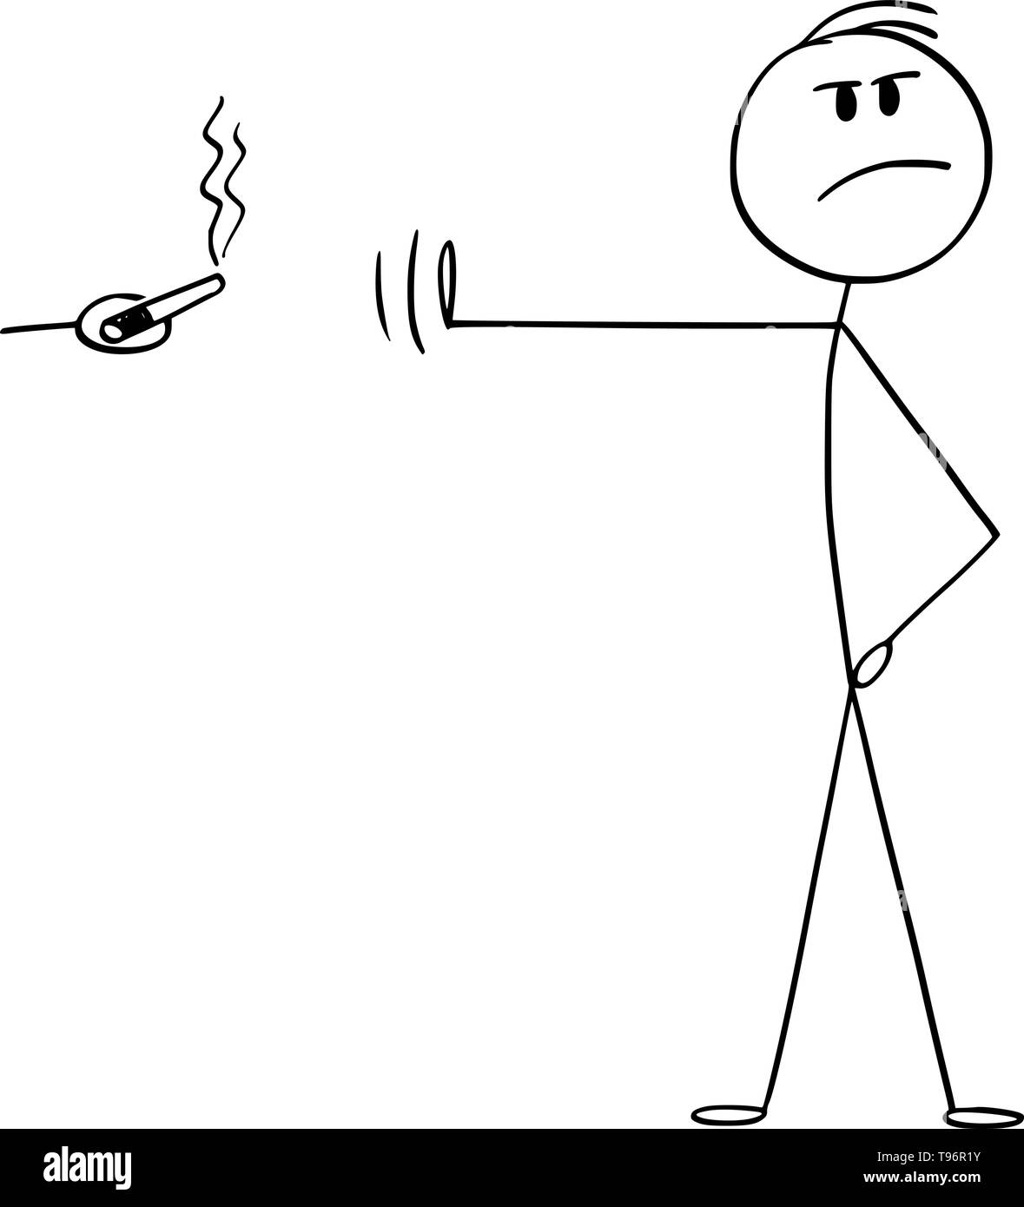



+
+

Slide 22
Alu-Konservendose:
Gratis
Elastomer
5€/Stk. (bei 100 Stk.)
3€/Stk. (bei 3000 Stk.)

Slide 23
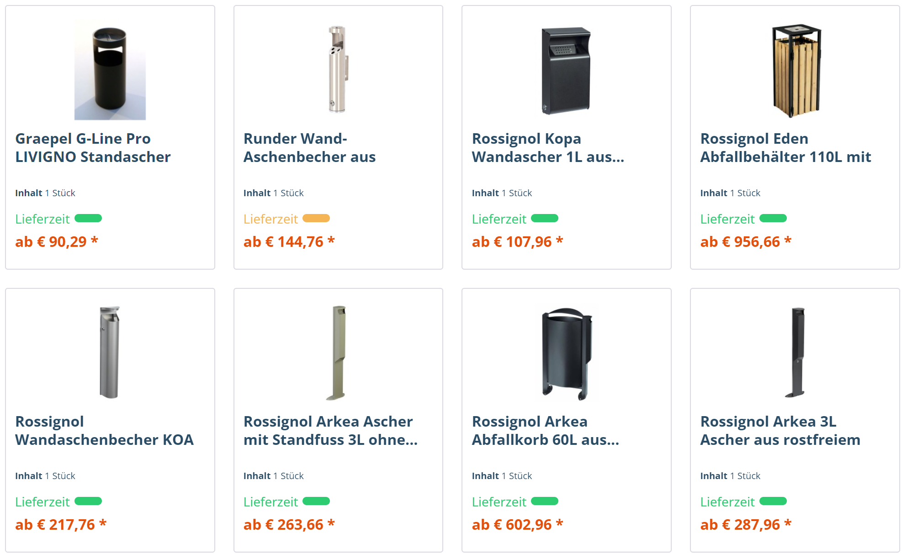

Slide 24


Slide 25

